Slide 1
আজকের পাঠে আমন্ত্রণ

Slide 2
শিক্ষক পরিচিতি
মাহবুবুল আলম
সহকারী শিক্ষক
রাজাখালি সরকারি প্রাথমিক বিদ্যালয়
পেকুয়া,কক্সবাজার।

Slide 3
পাঠ পরিচিতি
বিষয়ঃবাংলাদেশ ও বিশ্ব পরিচয়
শ্রেণিঃ ৫ম
অধ্যায়ঃ প্রথম
পাঠঃ মুক্তিযোদ্ধাদের রাষ্ট্রীয় উপাধি
সময়ঃ ৪০ মিনিট

Slide 4
এসো, আমরা কিছু ছবি দেখি

Slide 5
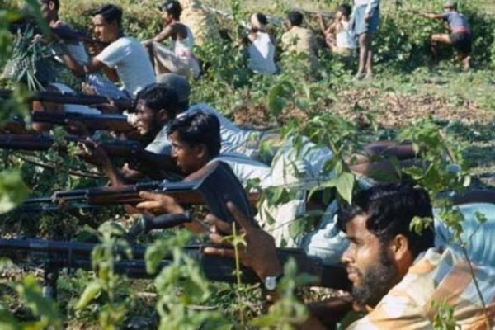
1971

Slide 6
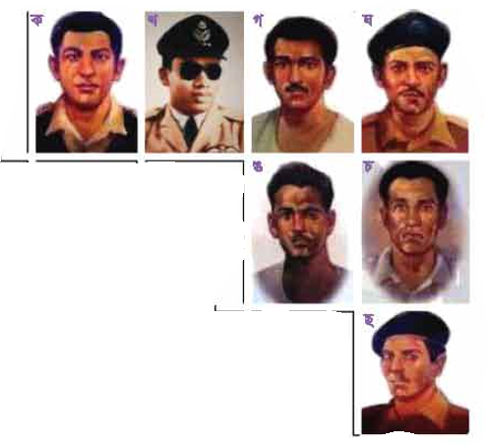

Slide 7
তোমরা কি জানো এগুলো কিসের ছবি?
এগুলো মুক্তিযুদ্ধের ছবি

Slide 8
চল আজকের পাঠ দেখি
মুক্তিযোদ্ধাদের রাষ্ট্রীয় উপাধি
পৃষ্ঠা ১২ ও ১৩

Slide 9
শিখনফল

Slide 10
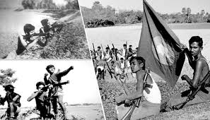
মুক্তিযুদ্ধের ছবি

Slide 11
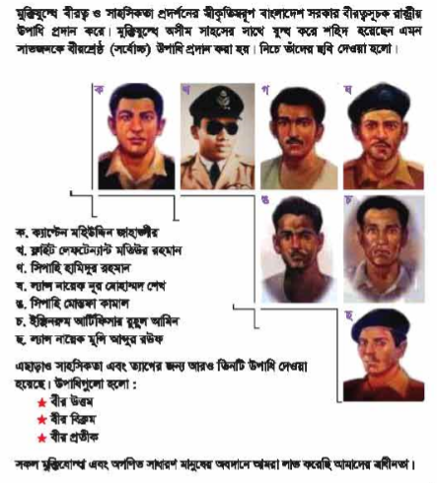

Slide 12
পাঠ উপস্থাপন
৭ জন বীরেশ্রষ্ঠ

Slide 13
দলীয় কাজ
কয়জন কে বীরশ্রেষ্ঠ উপাধি দেওয়া হয়েছে?
মুক্তিযুদ্ধে সাহসীকতার জন্য কত ধরনের রাষ্ট্রীয় উপাধি হয়?

Slide 14
মূল্যায়ন

Slide 15
বাড়ীর কাজ
বড় হয়ে তুমি কিভাবে
দেশের সেবা করবে?

Slide 16
ধন্যবাদ সবাইকে

